Slide 1
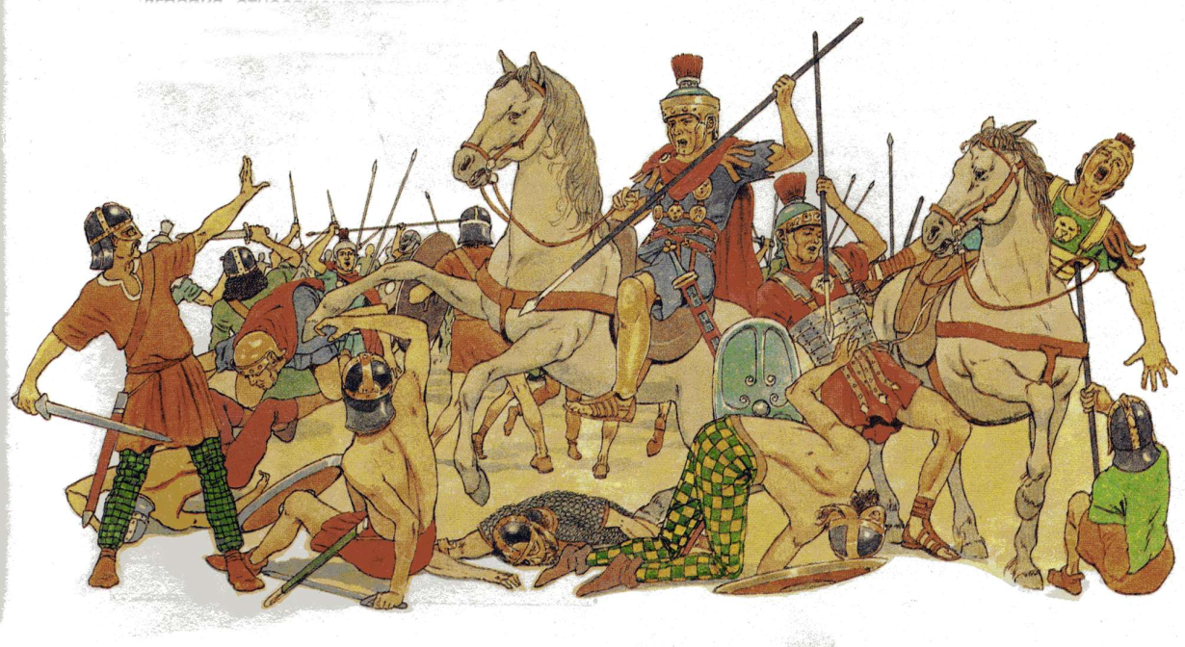
Гетьманщина. Період “Руїни” в Україні.

Slide 2
Руїна 1663 – 1687 рр.
Гетьманщина 1657 – 1664 рр.
Руїна – період в історії 60–80– х рр. ХУІІ ст. – період громадянських війн, вторгнення іноземців в Україну, її поділу між Московією, Річчю Посполитою, Османською імперією, розколу Гетьманщини.
зміст

Slide 3
Причини Руїни
Загострення суперечок в середовищі української державної еліти з питань внутрішньої і зовнішньої політики.
Відсутність загальнонаціонального лідера та боротьба за гетьманську владу між різними політичними силами
Соціальне розшарування серед козаків.
Несприятливе міжнародне становище. Іноземна інтервенція в Гетьманщину з боку Речі Посполитої, Московської держави, Османської імперії та Кримського ханства.
зміст

Slide 4
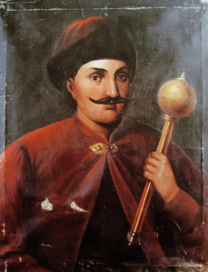
Гетьманування Івана Виговського ( 1657 – 1659 рр.)
23 – 26 серпня 1657 р. в Чигирині обраний наказним гетьманом при Юрієві Хмельницькому . Головна його мета – обстоювання повної самостійності України. В основу державотворчого курсу поклав принципи олігархічної республіки . Саме ці верстви підштовхували І. Виговського до відновлення кріпацтва. Це привело до масового невдоволення і до вибуху соціальної боротьби
зміст

Slide 5
Діяльність Івана Виговського
Зовнішня політика
Обстоював повну самостійність України
Зміцнення міжнародного авторитету козацької держави
Дружні відносини з усіма сусідніми країнами
Остаточно оформлений договір зі Швецією про створення військово-політичного союзу
Уклав мир з Кримським ханством
Внутрішня політика
Задовольняв інтереси старшинської верхівки .
Привілеї козацької старшини та щедрі земельні дарунки викликала незадоволення козацтва та селянства
Намагався утримати всі українські землі під гетьманським управлінням
В Україні розгорнулася боротьба за владу
Не підтримали Виговського і запорозькі козаки
В Україні сформувалися значні опозиційні сили.
зміст

Slide 6
Гадяцька угода (вересень 1658 р.)
Київське, Брацлавське, Чернігівське воєводства входили до складу Речі Посполитої як окрема держава під назвою Велике князівство Руське зі своїм гетьманом.
Україна, Польща й Литва утворювали федерацію самостійних держав, об’єднаних спільно обраним королем.
Спільний сейм.
Законодавча влада – Національним зборам, виконавча – гетьманові, який обирався довічно та затверджувався королем.
Кожна держава повинна мати власні судову й фінансову системи, діловодство, армію, монету.
Військо гетьмана – 30 тис. козаків і 10 тис. найманців.
Гетьманові заборонялося встановлювати зв’язки з іншими державами.
Польське військо не мало права переходити кордони України.
Церковна унія підлягала скасуванню, рівні права церков.
Православний митрополит отримував місце в сенаті.
Передбачалося заснувати два університети, гімназії, школи, друкарні.
Відновлення адміністративно – територіального устрою, що існував до 1648 р.
Повернення польським магнатам і шляхті маєтків в українських землях.
Відновлення повинностей селян.
зміст

Slide 7
Московсько – українська війна 1658 - 1659
Причини війни:
- загострення відносин з Московією після смерті Б. Хмельницького;
- втручання московських воєвод у внутрішньополітичне становище України;
- невдоволення московського уряду діяльністю Виговського, який пішов на союз з Польщею;
- прагнення замінити Виговського на особу, яку можна краще контролювати.
зміст

Slide 8
28 – 29 червня 1659 р. вирішальний бій під Конотопом – повний розгром московської армії.
Наслідки:
- Конотопська битва поклала край розбрату в Україні;
- відчуваючи втрату підтримки, І. Виговський 11 вересня 1659 р. скликав Генеральну Раду під Германівкою на Київщині, на якій козаки: а) відмовилися визнати Гадяцький договір; б) виступили проти підданства польському королю; в) висловили недовіру І.Виговському.
Іван Виговський зрікся булави, а гетьманом було обрано Юрія Хмельницького.
зміст

Slide 9
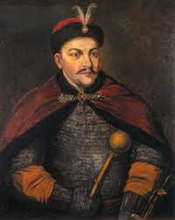
Гетьман Юрій Хмельницький 1659 - 1663
Переяславський договір 1659 р. з Москвою.
Козацька Україна позбавлялася права без дозволу царя перебирати гетьмана.
Гетьман втрачав право призначати і звільняти полковників, карати смертю старшин,
виступати в похід без царського дозволу.
Заборонялися зносини з іншими державами.
Царські воєводи разом із залогами мали розміститися у Переяславі, Ніжині, Чернігові, Брацлаві та Умані
Київська митрополія підпорядковувалася московському патріархові.
зміст

Slide 10
Чуднівська кампанія 1660 р. – поразка московських військ
Слободищенська угода між Польщею і Україною від 8 жовтня 1660 р.
Повторювала Гадяцький договір - Україна поверталася під владу Польщі на автономних засадах, але ще більше було обмежено політичну незалежність України.
Скасовано статті про Велике князівство Руське.
Гетьман зобов’язувався надавати допомогу Польщі у війнах проти інших держав.
Польській шляхті та магнатам поверталися всі маєтності в Україні.
зміст

Slide 11
Слободищенська угода 1660 р.
Повторювала гадяцький договір : Україна поверталася під владу Польщі на автономних засадах, але ще більше було обмежено політичну незалежність України.
Скасовано статті про Велике князівство Руське.
Гетьман зобов’язувався надавати допомогу Польщі у війнах проти інших держав.
Польській шляхті та магнатам поверталися всі маєтності в Україні
зміст

Slide 12
Боротьба за владу
Лівобережні полки не прийняли Слободищенського договору і війна продовжувалася. Українська держава від 1663 р. розкололася на дві частини: Правобережну і Лівобережну.
Юрій Хмельницький за допомогою поляків і татар намагався силою повернути під свою владу Лівобережну Україну, де сформувалася сильна опозиція під керівництвом полковника Якова Самка, який проголосив себе наказним гетьманом. Хмельницькому опозицію придушити не вдалося
зміст

Slide 13
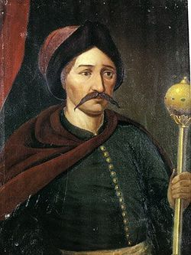
Правобережна Україна
Булаву отримав зять Б. Хмельницького, переяславський полковник Павло Тетеря (1663 – 1665 рр.)
Сподівався поширити свою владу на Лівобережну Україну, похід восени 1663 р.
Проводив пропольську політику . Народні повстання проти польської шляхти. Помста поляків, перетворення Правобережжя на руїни, розкопали навіть могилу Б. Хмельницького та розкидали його останки. Тетеря втік до Польщі, де його було отруєно.
зміст

Slide 14
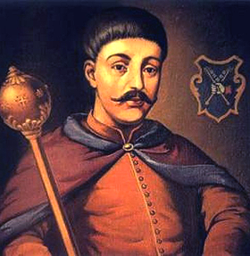
Лівобережна Україна
Червень 1663 р. на околиці Ніжина скликана Чорна рада, на якій московські воєводи домоглися обрання гетьманом Івана Брюховецького (1663 – 1668рр.); (став першим гетьманом, який віддав Україну під безпосередню владу царя). Українські землі отримали назву Гетьманщина.
зміст

Slide 15
Московські статті
вибори гетьмана України лише в присутності царського представника;
- гетьманові заборонено зовнішньополітичну діяльність;
- перебування воєвод і московських залог в усіх великих містах;
- збір податків передавався до рук воєвод, а податки повністю мали перейти в царську казну;
- українська церква - в підпорядкування московського патріарху.
Московські статті ще більше обмежували права українського народу, а його землі проголошувалися володіннями московського царя. Ця політика призвела до повстання н/м, під час якого його було вбито.
зміст

Slide 16
Андрусівське перемир’я 1667 року
Україну було поділено між Польщею та Московською державою:
- до складу Московської держави ввійшла Лівобережна Україна з Києвом;
- Київ через 2 роки мав перейти до Польщі;
- Польща повертала Москві Смоленськ і Сіверщину;
- до Польщі ввійшла Правобережна Україна;
- Запорозька Січ мала перебувати під владою обох держав.
зміст

Slide 17
Наслідки договору
- договір знехтував інтересам козацької України та української державності;
- Андрусівським перемир’ям Москва остаточно відмовилася від свого зобов’язання1654 р. про допомогу Україні в боротьбі проти Речі Посполитої;
- перекреслювалася більшість здобутків українського народу, завойованих під час Національно – визвольної війни;
- узаконено і закріплено насильницький поділ українських земель, завдано удару її економічному розвиткові.
зміст

Slide 18
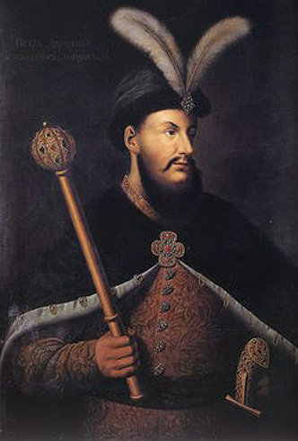
Гетьман Правобережної України Петро Дорошенко (1665 – 1676 рр.)
- проводив політику на зміцнення своєї влади на Правобережжі; – прагнув запровадити довічну гетьманську владу;
- послідовно захищав інтереси козацького стану;
- виступав за звільнення від податків тих козаків, які брали участь у воєнних діях;
- почав скликати загальну Військову раду
- створив постійне військо - 20 тис. сердюків;
- прагнення об’єднати всі українські землі
зміст

Slide 19
Боротьба П. Дорошенка з Польщею.
Березень 1669 р. Корсунська рада , яка ухвалила союз із Туреччиною, сподіваючись за турецької допомоги визволити всю Україну.
Кінець травня 1672 р. турецьке військо вирушило в похід на Брацлавщину.
Липень 1672 р. українсько – татарське військо розгромило польське військо на Поділлі.
Серпень 1672 р. українсько – турецько – татарські сили здобули фортецю Кам’янець і рушили в Галичину.
Початок вересня 1672 р. – оточили Львів.
18 жовтня 1672 р. польський уряд, не маючи засобів продовження війни, уклав Бучацький договір.
зміст

Slide 20
Бучацький мирний договір між (Польщею і Туреччиною 18 жовтня 1672 р.)
Подільське воєводство Польща віддавала Туреччині.
Польща зобов’язувалася заплатити Туреччині контрибуцію.
Визнавалася влада Дорошенка на Брацлавщині і Південній Київщині.
З цих земель виводилися всі залоги.
Цим договором було закріплено поразку Речі Посполитої.
зміст

Slide 21
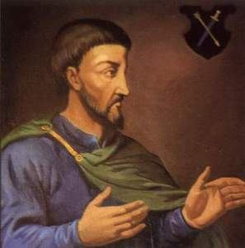
Гетьман Лівобережної України Дем’ян Многогрішний (1669 – 1672 рр.)
Глухівські статті з царським урядом (березень 1669 р.)
Царський уряд пішов на деякі поступки – московські гарнізони і воєводи залишалися тільки в Чернігові, Острі, Ніжині, Переяславі, Києві.
Воєводам заборонялося втручатися у внутрішнє життя міст і сіл.
Збирання податків до московської казни закріплювалося за українською адміністрацією.
Козацький реєстр – 30 тис.
Гетьманському уряду заборонялося проводити зовнішню політику.
зміст

Slide 22
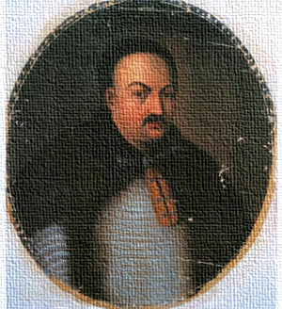
Гетьман Лівобережної України Іван Самойлович 1672 – 1687 рр.
17 червня 1672 р. на раді в Козачій Діброві ( під Конотопом) були ухвалені Конотопські статті:
- гетьманська влада ще більше обмежувалася;
- Україна позбавлялася права мати представництво на переговорах, де вирішувалися питання, що стосувалися її;
- ліквідовувалася особиста охорона гетьмана з українців.
зміст

